Slide 1
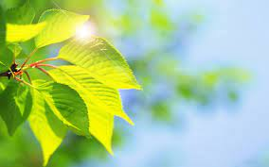
স্বাগতম

Slide 2
মুন্সী রুহুল আমিন
সহকারি শিক্ষক
ফুলতলী সঃ প্রাঃ বিদ্যালয়
দেবিদ্বার,কুমিল্লা।

Slide 3
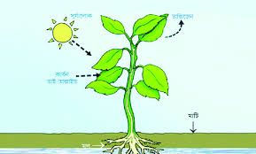
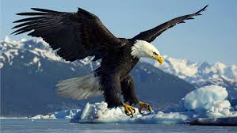
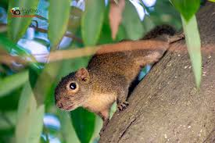
এসো কিছু ছবি দেখি ও চিন্তা করি...
কি দেখতে পেলাম?

Slide 4
পাঠ পরিচিতি
শ্রেণিঃ পঞ্চম
বিষয়ঃ প্রাথমিক বিজ্ঞান
অধ্যায়ঃ01
পাঠঃ শক্তি প্রবাহঃখাদ্য শৃঙ্খল
পাঠ্যাংশঃ সকল প্রাণীই শক্তির জন্য প্রত্যক্ষ বা পরোক্ষভাবে .........প্রতিটি খাদ্য শৃঙ্খলের শুরু।

Slide 5
শিখনফল
১.১.৪ খাদ্য শৃঙ্খল ও খাদ্য জাল কী তা বলতে পারবে।
১.১.৫ খাদ্য শৃঙ্খলের মাধ্যমে সৌরশক্তি জীবে সঞ্চারিত হয় তা ব্যাখ্যা করতে পারবে।

Slide 6
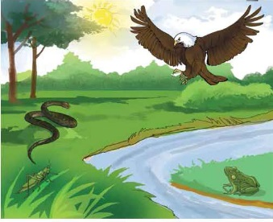
আমাদের আজকের পাঠ
শক্তি প্রবাহঃ খাদ্য শৃঙ্খল

Slide 7
খাদ্য শৃঙ্খল.........
সকল প্রাণীই প্রত্যক্ষ বা পরোক্ষভাবে উদ্ভিদের উপর নির্ভরশীল। উদ্ভিদ সূর্যের আলো ব্যবহার করে নিজের খাদ্য নিজেই তৈরি করে।

Slide 8
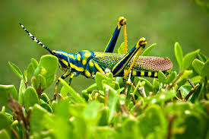
পোকামাকড় উদ্ভিদ খেয়ে বেঁচে থাকে।

Slide 9
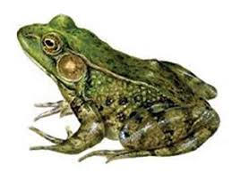
ব্যাঙ পোকা-মাকড়কে খাদ্য হিসাবে গ্রহণ করে।

Slide 10
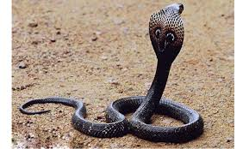
সাপ ব্যাঙ খায়।

Slide 11
ঈগল সাপ খায়।

Slide 12
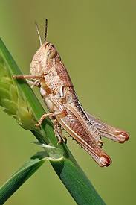
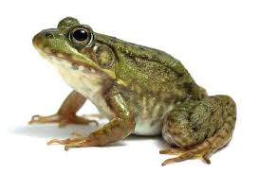
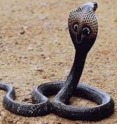
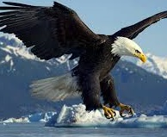
শক্তি উদ্ভিদ থেকে প্রাণীতে প্রবাহিত হয়। বাস্তুসংস্থানে শক্তি প্রবাহের এই ধারাবাহিক প্রকৃয়াই হলো খাদ্য শৃঙ্খল।

Slide 13
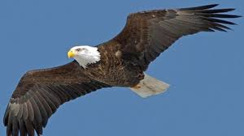
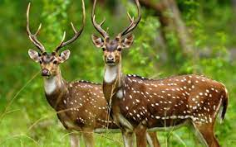
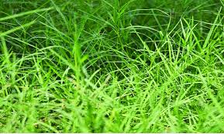
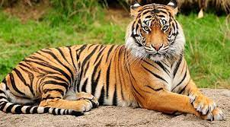
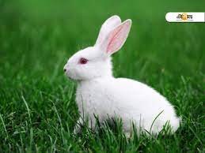
নিচের ছবিগুলো নিয়ে দলীয় আলোচনার মাধ্যমে সঠিক খাদ্য শৃঙ্খল তৈরি করো?
ঘাস
খরগোশ
সাপ
ঈগল
ঘাস
হরিণ
বাঘ

Slide 14
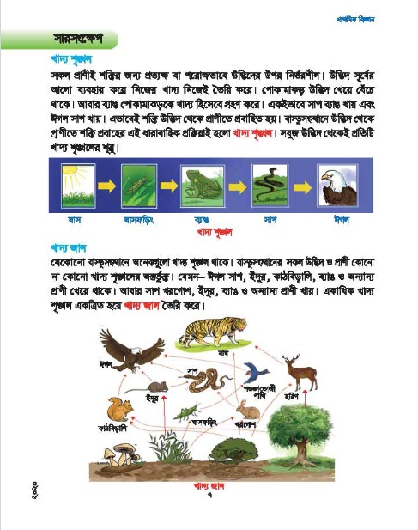
তোমরা প্রাথমিক বিজ্ঞান বইয়ের ৭ পৃষ্ঠার অর্ধাংশ মনযোগ সহকারে পড়।

Slide 15
মূল্যায়ন
সকল প্রাণীই শক্তির জন্য কার উপর নির্ভরশীল?
সকল প্রাণীই শক্তির জন্য সূর্যের উপর নির্ভরশীল।
খাদ্য শৃঙ্খল কী?
বাস্তুসংস্থানে শক্তি প্রবাহের ধারাবাহিক প্রকৃয়াই হলো খাদ্য শৃঙ্খল।
কাঠবিড়ালি, ঘাস, ঈগল এর সঠিক খাদ্য শৃঙ্খল বলো?
ঘাস- কাঠবিড়ালি- ঈগল

Slide 16
বাড়ীর কাজ
খাদ্য শৃঙ্খল কেন সবজ উদ্ভিদ থেকে শুরু হয় তা নিজের ভাষায় ব্যাখ্যা কর।

Slide 17
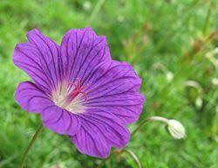
ধন্যবাদ

